Slide 1
分布式一致性协议RAFT介绍
曹肖永

Slide 2
目录
How to implements a Consistent Fault-tolerant service
RAFT
Leader Election
Log Replicated
Snapshot

Slide 3
How to implements a Consistent Fault-tolerant Service?

Slide 4
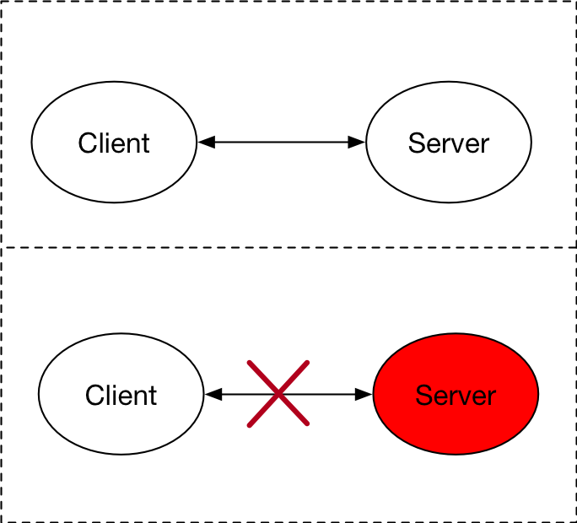
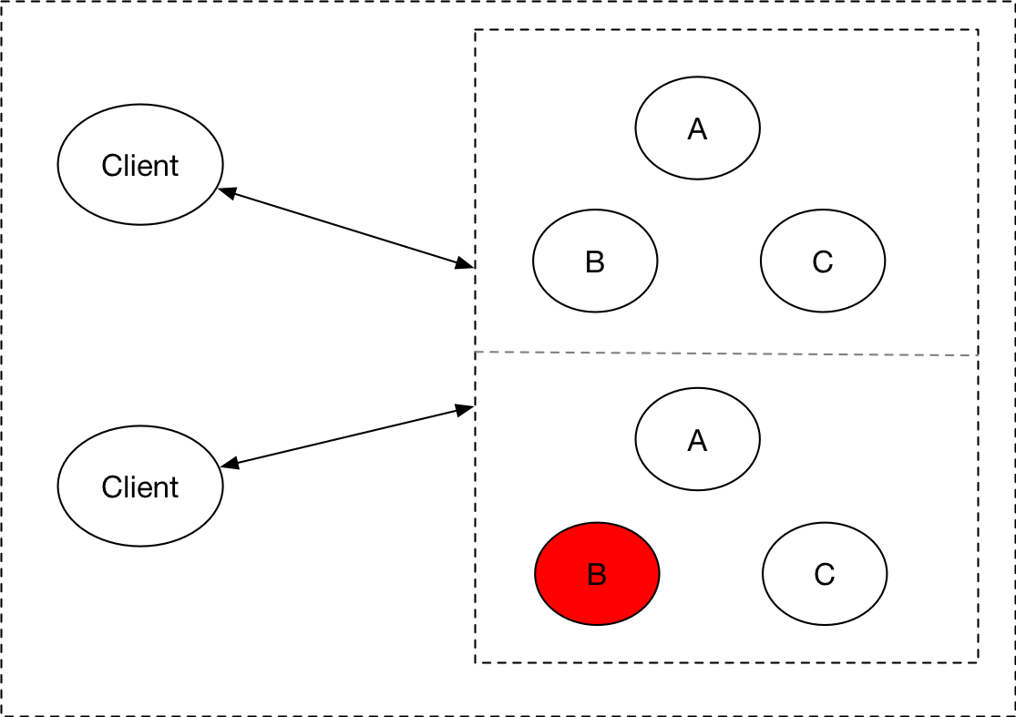
容错
单机下无容错，存在单点故障。
多副本可以允许部分节点失效。
结论
容错需要分布式。

Slide 5
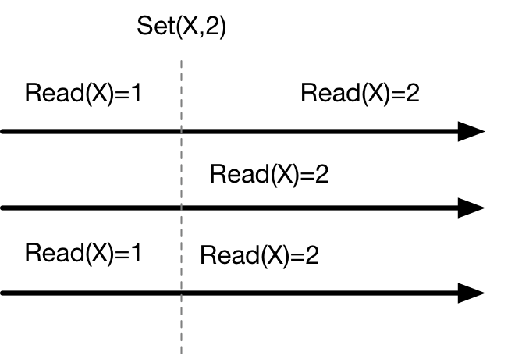
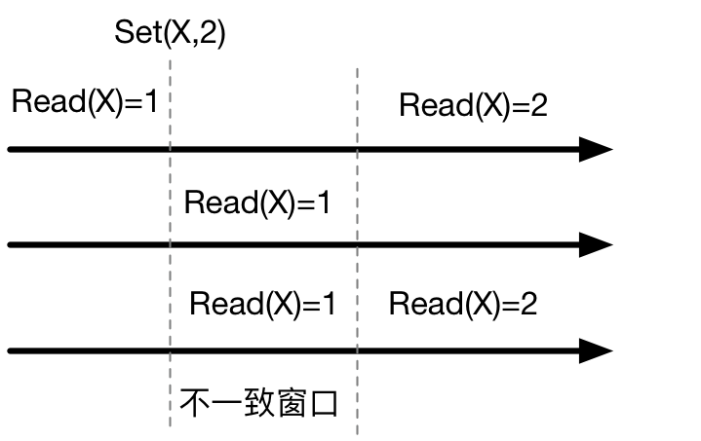
一致性:更新后新值的可见性
强一致性
弱一致性
最终一致性
所有后续请求都会看到最新值
不保证后续请求都能看到最新值，但是经过一段时间后，所有请求都能看到最新值。

Slide 6
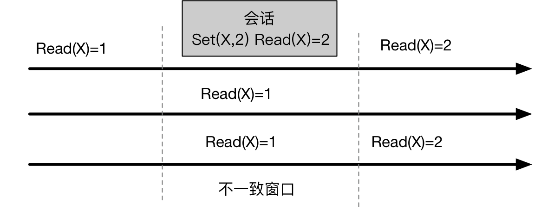
最终一致性
会话一致性:同一个Session的操作是串行的

Slide 7
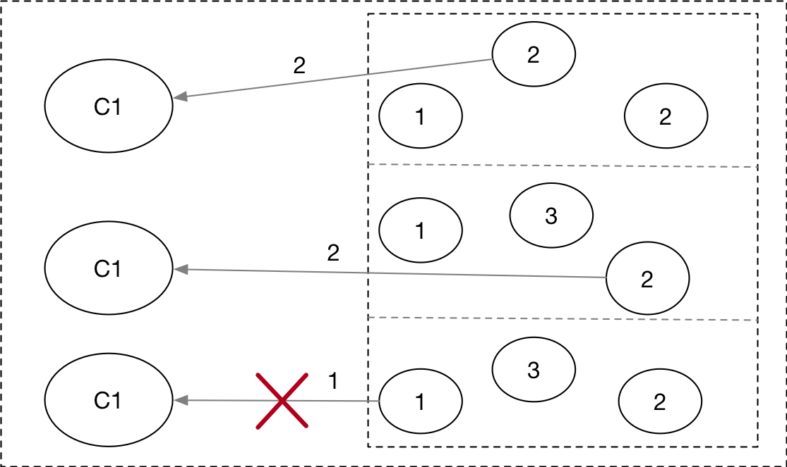
最终一致性
单调读一致性:后续看到的数据不能比已经看到的旧

Slide 8
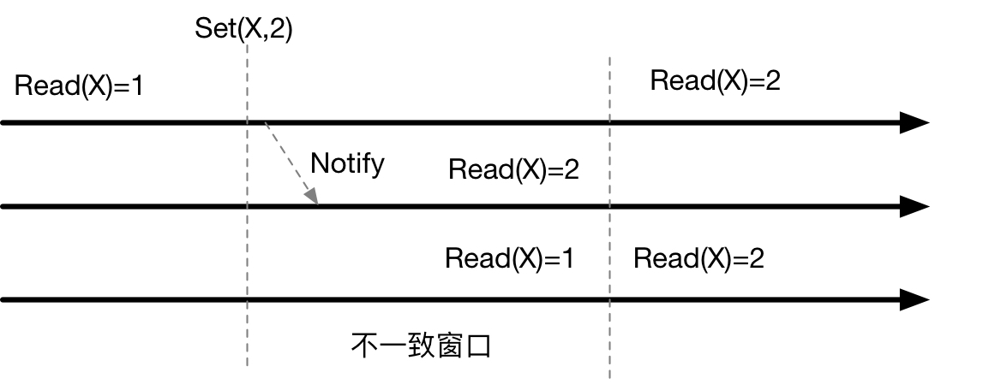
最终一致性
因果一致性:被通知的进程可以看到新值

Slide 9
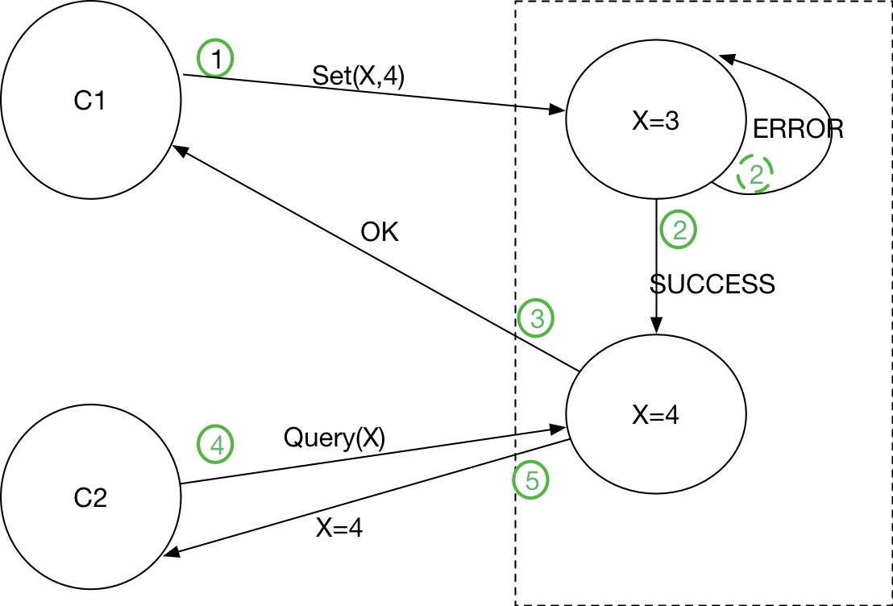
单机一致性
单机模式：强一致性

Slide 10
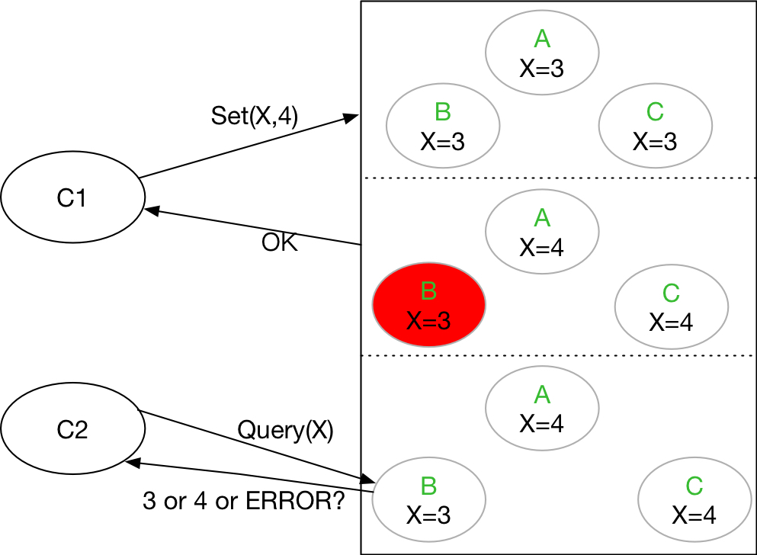
分布式系统
困难: 节点崩溃，节点处理速度慢，网络问题
问题：分布式系统需要额外的机制来保证一致性

Slide 11
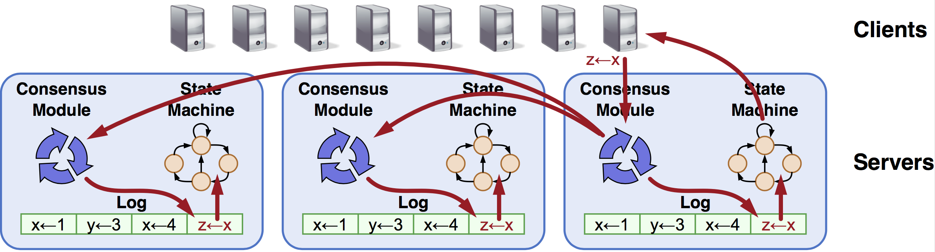
State Mechine Replication
State Machine: 系统的数据，比如KV存储，SM就是一个Map. 每个节点上的SM都是一个副本。
复制状态机：确保各个节点的SM一致，系统可以容忍不超过一半节点的失败(消息丢失、延迟、乱序，节点崩溃，不包括拜占庭将军问题)
Log确保各个节点的SM按相同的顺序执行相同的Command –> SM一致
Consensus Module确保Replicated Log相同
运行过程：
某一个节点接受Client的请求，将Command写入到Log
通过Consensus Module将Command复制到其他节点
一旦超过半数的节点确认Command已经被写入到Log中，将Command应用到SM中(超过半数是一个优化手段)
返回结果

Slide 12
RAFT:易于理解的一致性算法

Slide 13
RAFT 把可理解性作为生命
强一致性：提供了实现强一致性的方法，当然可以退化成其他一致性
强领导者: 系统所有的决定都由选举出来的leader决定，并且它简化了系统关系，除选举阶段外，所有的数据都是leader发送给follower。
可理解性
算法分解
Leader选举
日志复制
减少状态
安全

Slide 14
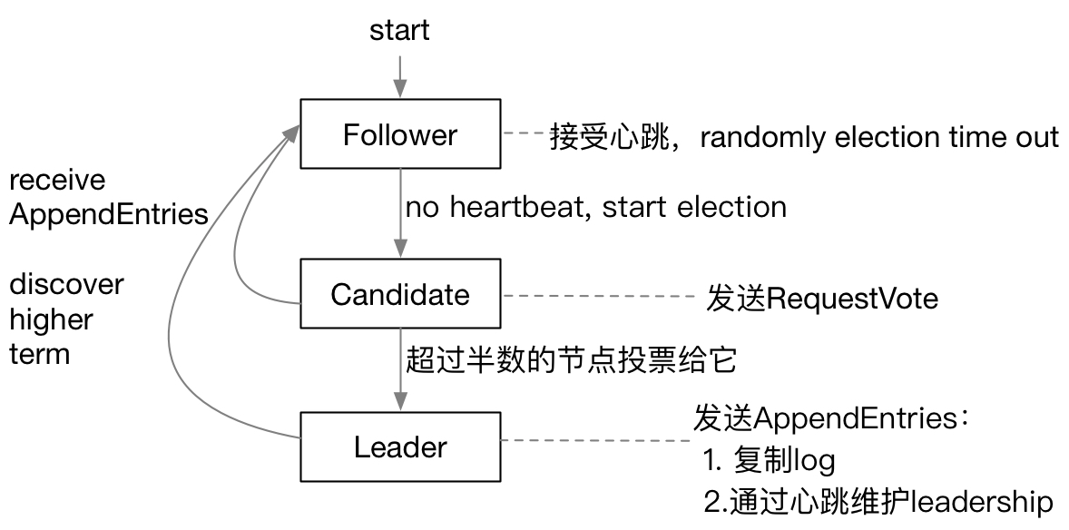
Raft基础
三种角色:
Leader: 只有一个，处理Client请求；通过心跳维护leadership
Follower: election time内没有收到心跳则认为集群已经没有leader，启动选举
Candidate: 选举时的临时状态，发送选票，如果超过半数节点投票给它，变成Leader

Slide 15
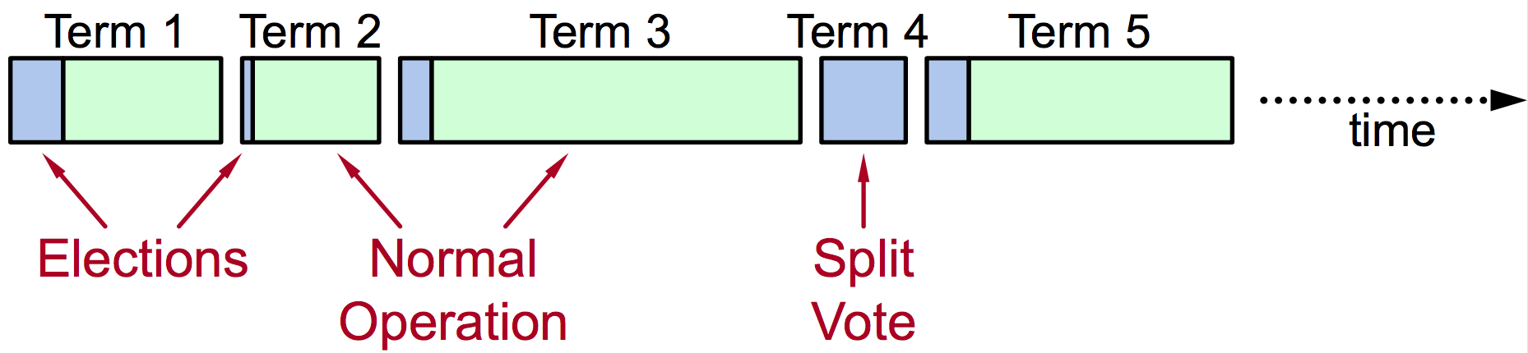
Raft基础
Term: Raft中的逻辑时钟，用来比较谁的时间更新
比如系统已经进入到Term 5，在Term 4奔溃的某个节点恢复后，与其他节点通信 的过程中，通过比较term知道自己已经过期。
Raft把时间划分成一个个Term，每个Term以选举开始，每个Term内最多只有一个leader
有些Term由于发生了选票分裂，导致没有leader
Term单调递增
RAFT特性: 在一个Term内最多只有一个Leader

Slide 16
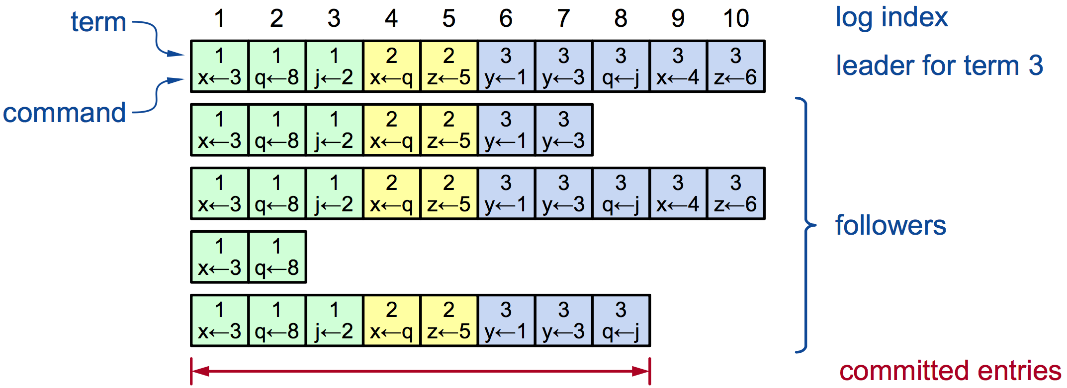
Log Entry Struct
Raft日志不允许有空洞，必须是连续的。
Entry:
- command, Client请求，应用到SM
- index,在log中的位置
- term, 这次请求处理时leader的term
Commited entries:
已复制到major节点上的entries就可以安全提交。

Slide 17
Raft算法基础
所有节点都存储的状态:
持久化存储
currentTerm: 节点知道的最新的Term，节点以为自己所处的时间点
votedFor: 在选举阶段把选票投给了谁
Log[]: log entries
内存中存储
commitedIndex: 该位置及之前的entry都已经安全的复制到了major节点上
lastApplied: 最后一个应用到SM中entry的index，commitedIndex及之前都可以安全地应用到SM中。
2个RPC:
RequestVote RPC: 选举阶段Candidate ---> Follower
AppendEntries RPC: 正常操作时，Leader将entries复制给Follower
Folloer不向Leader发送任何消息，简化了系统状态。

Slide 18
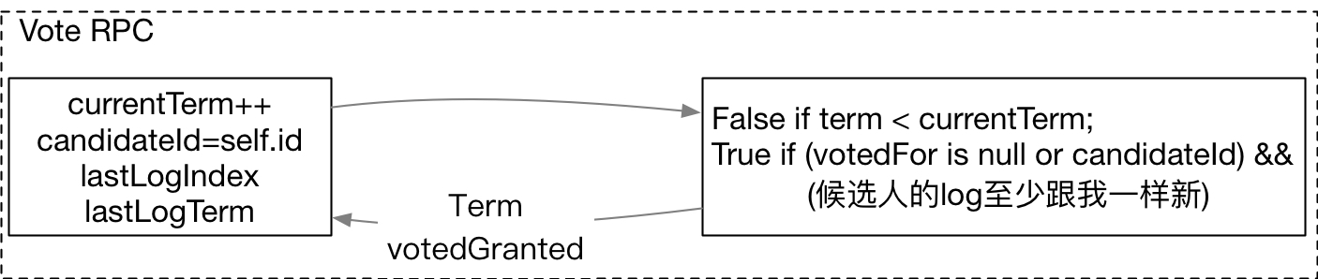
选举算法
选举开始时，最先time out的节点进入Candidate状态，自增currentTerm并投票给自己，把选票发送给其余所有节点。
投票规则：
- 同一个节点在同一个term选举中只投一次，先到先得。意味着如果有两个节点在接近的时间同时醒来，可能会导致选票分裂，无法选出Leader。
- 只投给term不小于currentTerm && 日志至少跟我一样新的候选人
- 新旧比较：通过比较log中最后一个entry的term来判断 r.lastLogTerm > lastLogTerm || (r.lastLogTerm==lastLogTerm && r.LastLogIndex>=lastLogIndex)
RAFT规则：所有节点如果收到的request or response中的term > currentTerm, 则step down: currentTerm=term; votedFor=null; state=Folloer;
RAFT规则: 如果收到了AppendEntries RPC，意味着新Leader已经产生，变成Follower。

Slide 19
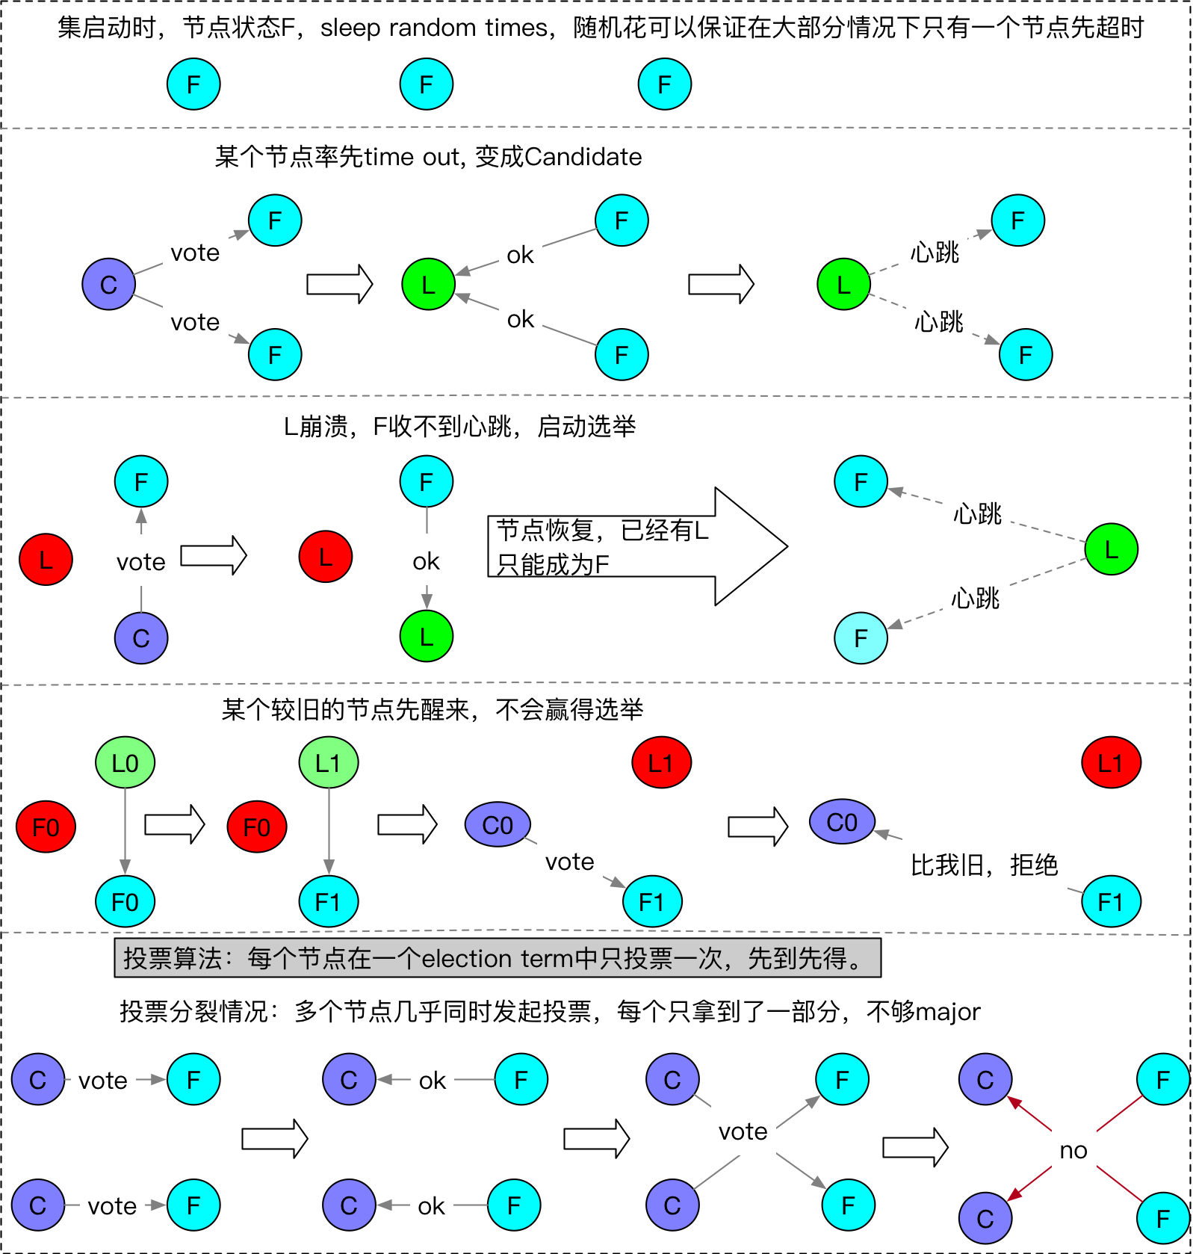

Slide 20
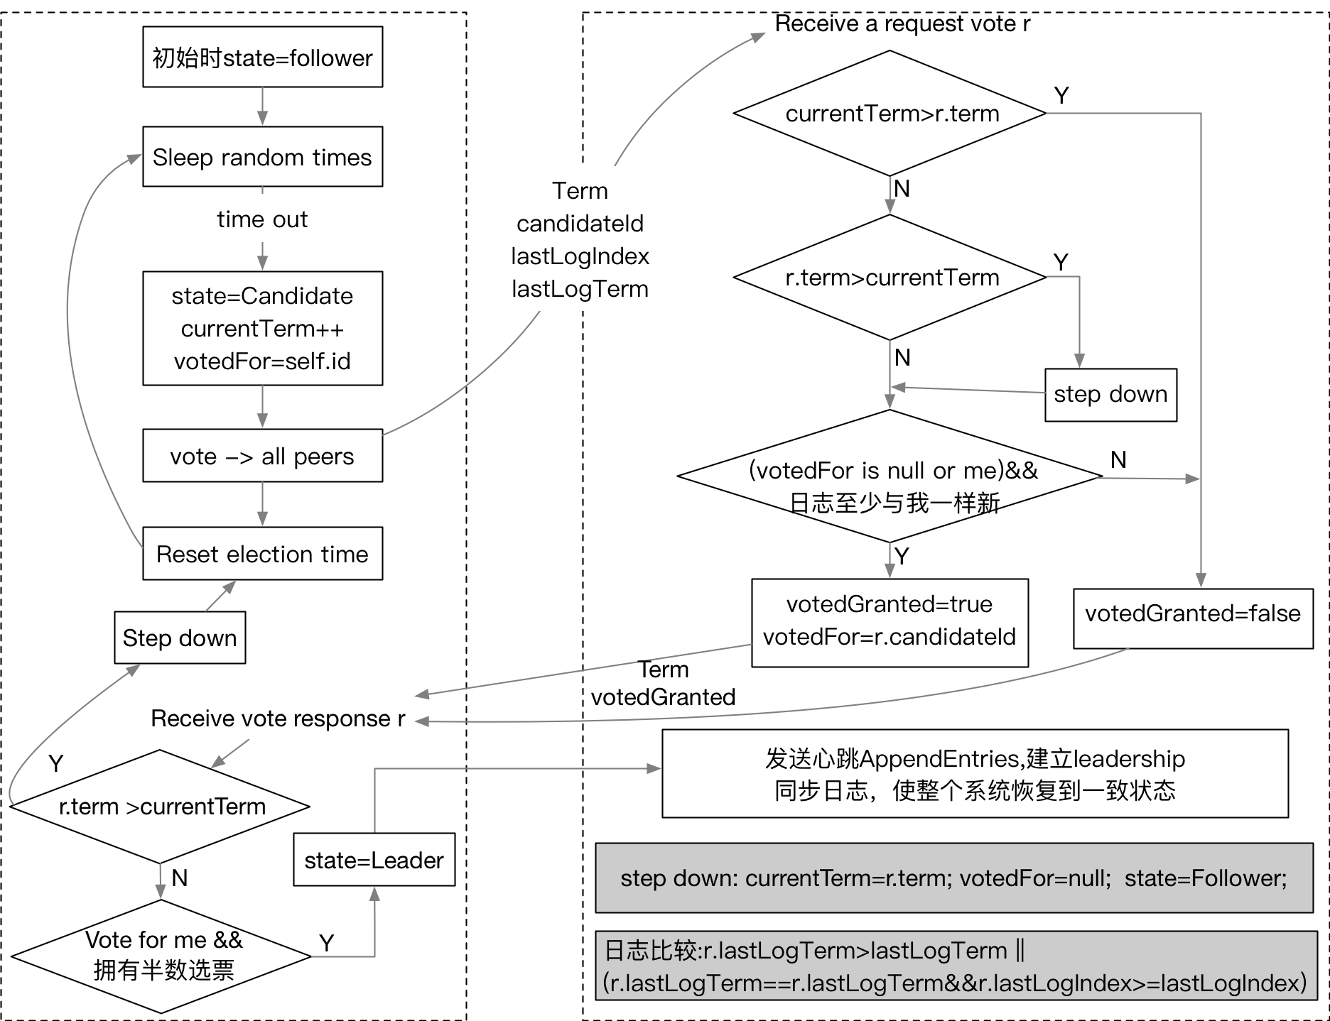

Slide 21
选举正确性
安全性
每个节点在一个election term中只投票一次，且候选人的log至少跟自己一样新
节点只有赢得大多数(n/2 + 1)投票才能成为leader
上面两点可以保证RAFT如下两个特性：
Election Safety: 在一个term中最多只会选出一个Leader.
Leader Completeness: entry e在term T中被提交，所有term > T的Leader Log中必须都包含e。
证明：
e已经被提交，所以它至少保存在(n/2 + 1)个节点上
原来的Leader奔溃后，新Leader必须要得到(n/2 + 1)个节点的投票，说明新Leader的数据至少跟这些节点的一样新
(a)和(b)至少存在一个节点的重合，这个节点包含e，新Leader的数据至少跟这个节点一样新，所以新Leader也一定包含e
Liveness
时间不等式: MTF >> election time >> 网络通信时间, Election time = random(T, 2T)
Raft使用随机化方法来设定每个节点选举超时时间，这意味着在大部分情况下会有一个节点率先醒过来赢得选举，很少会发生选票分裂的情况，即时发生了，也会很快解决（毫秒级）。

Slide 22
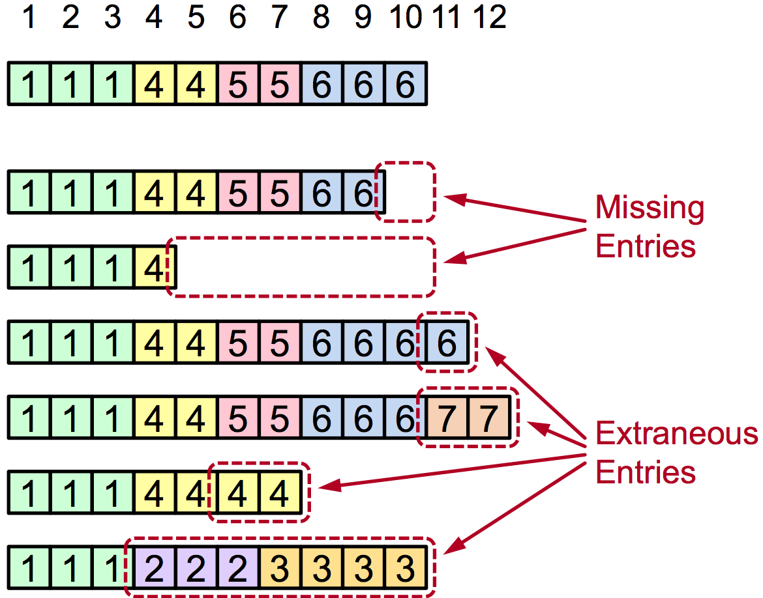
日志复制
整理请求的流程：
Client向leader发送command
Leader将command追加到自己的log中
Leader将command通过AppendEntries RPC发送给所有的follower
一旦超过半数的节点确认command已经持久到log中，entry就是可commited
- leader apply command to state machine，返回结果给client
- leader在后续的AppendEntries(包括心跳)中包含commitedIndex，告知follower当前可提交的最大entry
- follower将Log[lastApplied, commitedIndex]应用到SM中
一致性算法：确保所有节点的log完全相同。
可能的情况:
节点日志缺失
包含leader没有的日志
日志冲突

Slide 23
RAFT特性
Raft不允许出现日志空洞，日志是连续的。
Leader Append-Only
Leader绝对不会删除或者覆盖自己的日志，只会增加。
Leader在同一个任期里只会在一个位置创建一条日志，这条日志的位置也绝不会改变。
因此，IF log1[i].term == log2[i].term THEN log1[i] == log2[i]
AppendEntries限制:
一致性检查
AppendEntries中包含preLogIndex和preLogTerm，只有follower log[preLogIndex].term == preLogTerm(follower的log中包含Leader preLogIndex处的entry)，才接受这次请求，否则拒绝AppendEntries。
如果log1[i].term==log2[i].term,那么log1[1,i] == log2[1,i]，也就是：如果不同的日志中相同index处的term相同，那么它们之前的所有entry也全部相同。
Log Matching
Leader额外的状态
nextIndex[]，每个节点下一个需要发送的entry的index
matchIndex[]，每个节点已复制的entry的最大index

Slide 24
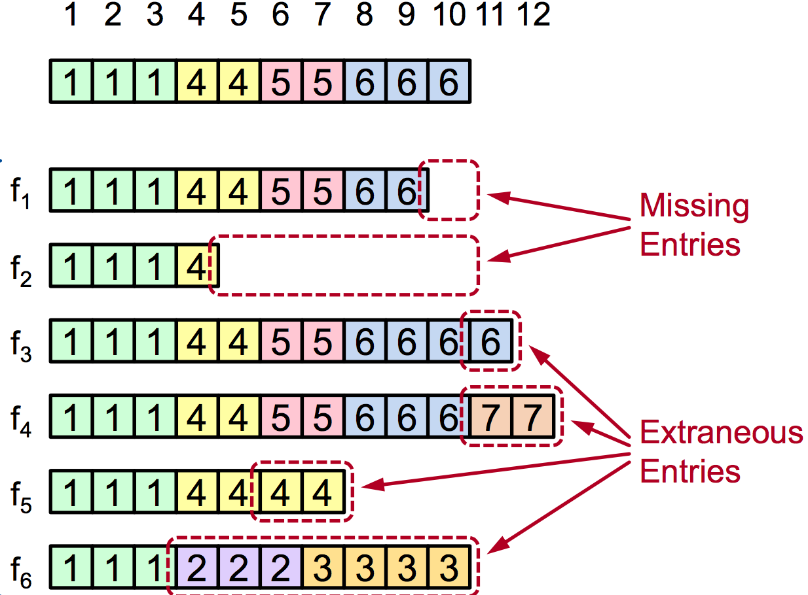
RAFT日志复制
Leader: 在term 8赢得了f1, f2, f5, f6的选票
f6: 在term 2当选为leader，3条command未复制就崩溃；很快重启，在term 3再次选为 leader，4条command未复制再次崩溃。
f5: 在term 4当选为leader，接受4条command，只复制了2条就崩溃。
f2: 在term 4只接受了一条日志就崩溃。
f3: 在term 6当选为leader，接受了4条command，只复制了3条就崩溃。
f1: 网络速度慢，只处理了term 6的两条日志
f4: 在term 7当选为leader，2条command未复制就崩溃。

Slide 25
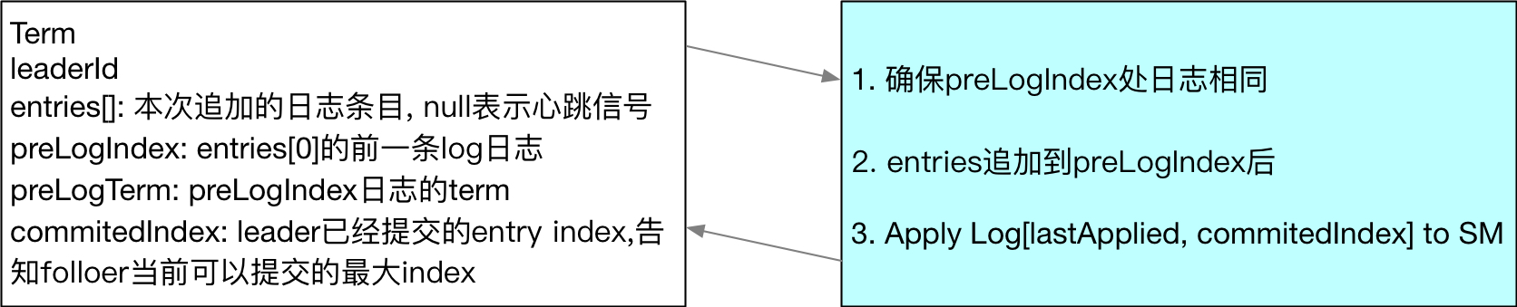
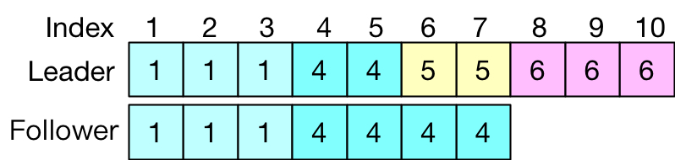
一致性检查
AppendEntries
RPC
一致性检查
Leader: preLogIndex=nextIndex-1; entries=log[nextIndex, commitedIndex]
Follower: 判断log preLogIndex处的日志是否相同，相同追加，否则拒绝。
Leader: 如果Follower拒绝，nextIndex减1，重复(a),(b)，直至成功。
举例
Leader: nextIndex=11; preLogIndex=10; preLogTerm=6; entries=[]
Follower: 无index 10，拒绝；
Leader: nextIndex=10; preLogIndex=9; preLogTerm=6; entries=[6]
Follower: 无index9, 拒绝；
Leader: 重复，直到nextIndex=6; preLogIndex=5; preLogTerm=4; entries=[5,5,6,6,6]
Follower: index 5匹配preLogIndex，删掉log[6,7]，从index 6处追加entries；成功

Slide 26
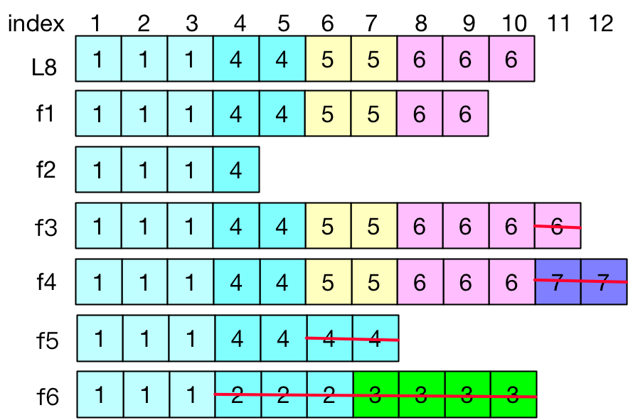
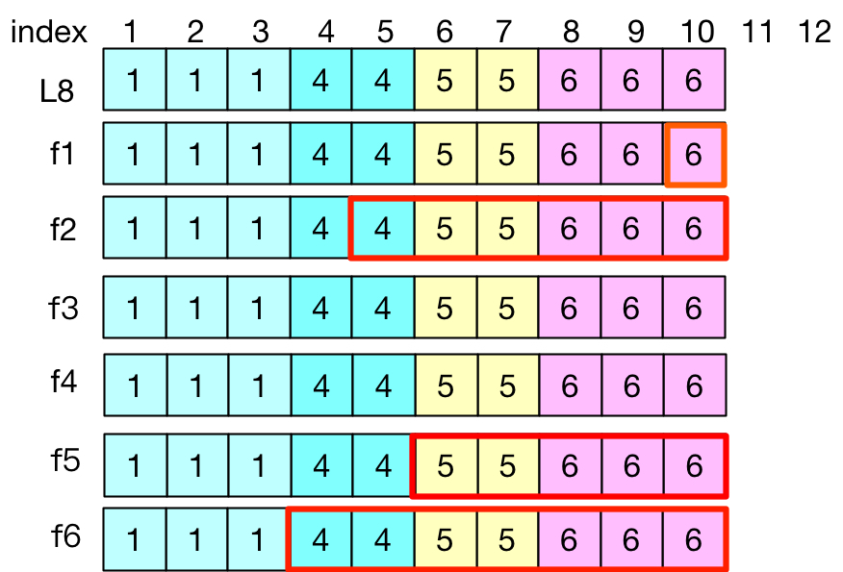
日志追加
根据一致性检查，重复AppendEntries，最后得到:
F1: nextIndex[1] = 10;
F2: nextIndex[2] = 5;
F3: nextIndex[3] = 11;
F4: nextIndex[4] = 11;
F5: nextIndex[5] = 6;
F6: nextIndex[6] = 4;
AppendEntries结果:
F1: entries=[6]
F2: entries=[4,5,5,6,6,6]
F3: entries=[]; log[11]被删除
F4: entries=[]; log[11, 12]被删除
F5: entries=[5,5,6,6,6]; log[6, 10]被覆盖
F6: entries=[4,4,5,5,6,6,6]; log[4,10]被覆盖

Slide 27
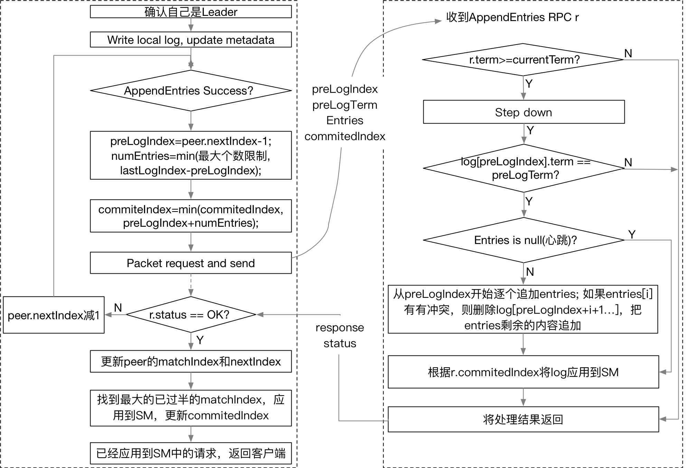
日志追加

Slide 28
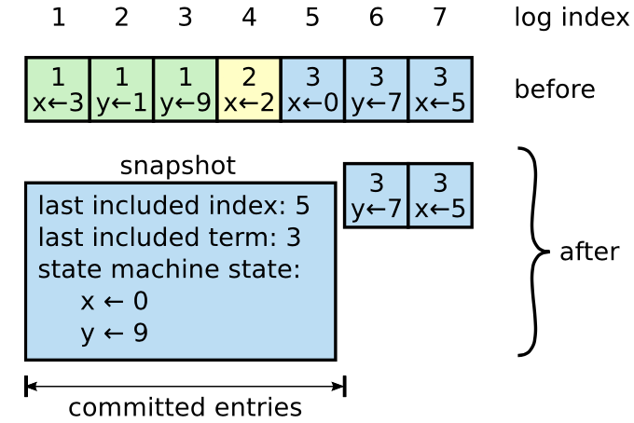
快照
所有的command都保存在Log中，系统长时间运行后，Log会变的很大，两个问题：
会把磁盘空间耗尽，导致系统不可用
重启后加载时间过长
快照：将SM中某个时间点的全部状态写入Snapshot中，完成后，这个点之前的Log就可以删除了。
每个节点做自己的Snapshot：都是已经commited entry，系统已经就这些entry达成一致。
Last included index: Snapshot中包含的最后一条entry
Last included term: 最后一条entry的term
新问题：数据较旧或者新加入的节点如何同步状态？

Slide 29
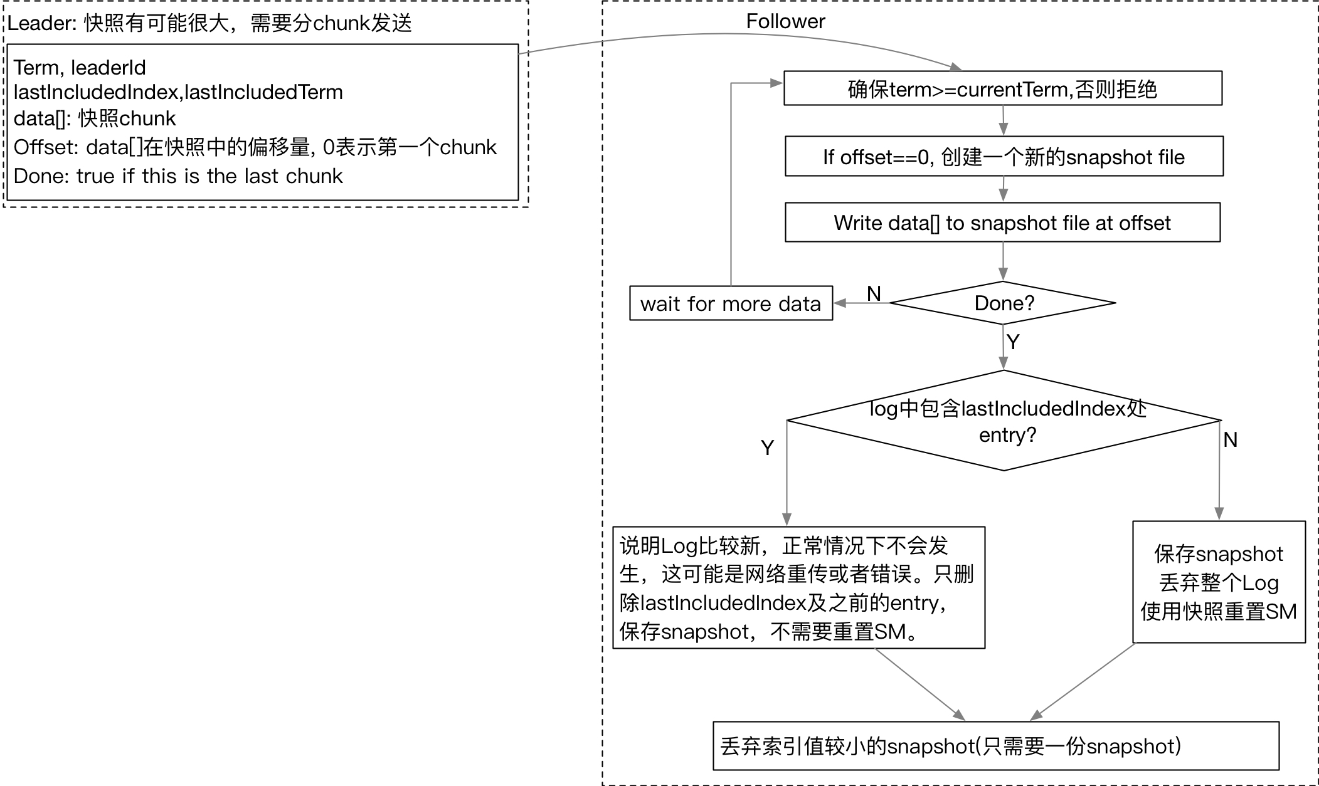
InstallSnapshot RPC
Peeer.nextIndex<log.firstIncludedIndex, 没办法AppendEntries, 只能发送整个快照。

